Slide 1
TXURDINAGA BEHEKOA BHI
GURASOEN BILERA
1. ETA 2. BATXILERGOAK
2019-20 IKASTURTEA

Slide 2
Hezkuntza sistemaren antolaketa
Unibertsitatea
Musika
Diseinua
Arte Dramatikoa eta Dantza
P
ebaluazioa
nota hobetzeko
Laneratzea
Arte plastikoak eta diseinua
P
Goi-mailako
Lanbide Heziketa
Araubide bereziko ikasketak
Kirola
P
P
Batxilergoa
Unibertsitatean
sartzeko ebaluazioa
P
Proba espezifikoak

Slide 3
IGAROBIDEA, ERREPIKAPENA ETA TITULAZIOA
MAILA ERREPIKATZEA:
2. Batxilergoan: ikasleak 2. mailaren amaieran ikasgairen bat gainditu gabe baldin badu, ikasgai horien matrikula baino ez du egingo, edo kurtso osoa errepikatzeko aukera izango dute (LOMCE)
MAILA IGAROTZEA ETA TITULAZIOA:
- 1. Batxilergotik 2. Batxilergora ikasgai guztiak aprobatuta edo bi ikasgai gainditu gabe izanda igaroko da. Bestela, kurtso osoa errepikatuko da (LOMCE).
- Batxilergoa egiteko epea: 4 ikasturte.
- Batxiler Titulua eskuratzeko ikasgai guztiak gainditu behar dira.
BESTE AUKERA BATZUK:
-IBD, Urrutiko Batxilergorako Institutua, matrikulazioa uztailak 1-15 (lehen epea) eta irailak 1-30 (bigarren epea). Telefonoa: 944462359
-GAUEKO BATXILERGOA:
Matrikulazioa: ekaineko azken astetik uztailaren hasierara ( IES Unamuno). Telefonoa 944002700.
.AURREMATRIKULA: MAIATZAREN 4TIK 14RA
Notes:
SIN EL TÍTULO

Slide 4
BATXILERGOAREN ONDOREN, ZER EGIN DEZAKET?
GOI HEZKUNTZA
UNIBERSITATEKO IKASKETAK
1. GRADU IKASKETA – GRADU TITULUA
2. GRADUONDOKO IKASKETAK:
1º – MASTERRA
2º – DOKTOREGOA
GOI MAILAKO LANBIDE HEZIKETA

Slide 5
LANBIDE HEZIKETA
AURREMATRIKULA:
EKAINAREN LEHEN HAMABOSTALDIA

Slide 6
Goi-Mailako Heziketa Zikloak
Goi Mailan plazen % 60a izango dira Batxilergo-titulua dutenentzat.
Eskaeren kopurua handiagoa bada, lehentasunak ezarriko dira:
1.- Dagokion heziketa-ziklorako zehazten den Batxilergoko modalitateren bat ikasi izana.
2.- Batxilergoari lotutako gaia gainditu izana
3.- Batxilergoko ikasketa-espedienteko batez besteko nota.
ikus sartzeko lehentasunak

Slide 7
Goi-Mailako Heziketa Zikloak
Goi-Mailako Heziketa Zikloak
Goi-Mailako Heziketa Zikloak
Lanbide Arlotan antolatuta daude (familiak)
Lanbide Arlo bakoitzean OLH, EM eta GM tituluak daude
ADMINISTRAZIOA ETA KUDEAKETA
ARTEAK ETA ESKULANGINTZAK
ARTE GRAFIKOAK
BEIRA ETA ZERAMIKA
EHUNGINTZA, JANTZIGINTZA ETA LARRUGINTZA
ELEKTRIZITATEA ETA ELEKTRONIKA
ELIKAGAIEN INDUSTRIAK
ENERGIA ETA URA
ERAIKUNTZA ETA OBRA ZIBILAK
ERAUZKETA INDUSTRIAK
FABRIKAZIO MEKANIKOA
GARRAIOA ETA IBILGAILUEN MANTENIMENDUA
GIZARTE- ETA KULTUR-ZERBITZUAK
JARDUERA FISIKOAK ETA KIROLA
INFORMATIKA ETA KOMUNIKAZIOAK
INSTALATZE ETA MANTENTZE LANAK
IRUDI PERTSONALA
IRUDIA ETA SOINUA
ITSASOA ETA ARRANTZA
JARDUERA FISIKOAK ETA KIROLAK
KIMIKA
MERKATARITZA ETA MARKETINA
NEKAZARITZA
OSASUNGINTZA
OSTALARITZA ETA TURISMOA
SEGURTASUNA ETA INGURUMENA
ZURGINTZA, ALTZARIGINTZA ETA KORTXOA

Slide 8
Adibide bat: Plataforma anitzeko aplikazioen garapena
Modulua (ikasgaia) | orduak
Datu-atzipena | 120
Datu-baseak | 198
Interfazeen garapena | 140
Enpresa eta ekimen sortzailea | 60
Entornos de desarrollo | 99
Lantokiko prestakuntza | 360
Laneko prestakuntza eta orientabidea | 99
Ingeles teknikoa | 33
Markatzeko lengoaiak eta informazioa kudeatzeko sistemak | 132
Programazioa | 264
Zerbitzu eta prozesuen programazioa | 80
Programación multimedia y dispositivos móviles | 100
Plataforma anitzeko aplikazioak garatzeko proiektua | 50
Enpresa-kudeaketarako sistemak | 100
Informatika-sistemak | 165
 | 2000 ordu
Notes:
8

Slide 9
LH EGIN ETA GERO, UNIBERTSITATEAN IKASKETAK JARRAITZEA
LANBIDE HEZIKETATIK UNIBERSITATERA SARTZEKO LEHENTASUNAK EZARRIKO DIRA.
UNIBERTSITATERA SARTZEKO EZ DAGO KUPO BEREZIRIK.
GOİ-MAİLAKO TEKNİKARİ-TİTULUAREKİN UNİBERTSİTATEKO İKASKETETARA ZUZENEAN SAR DAİTEKE: EGİNDAKO ZİKLOAREN BATEZBESTEKO NOTA HARTUKO DUTE KONTUAN.
ESKAEREN KOPURUA HANDİA DUTEN İKASKETETARA SARTZEKO NOTA HOBETU DAİTEKE, BATXİLERGOTİK DATOZEN İKASLEEK EGİN BEHAR DUTEN HAUTAPROBAREN ATAL ESPEZİFİKO BERA EGİTEN BADA.

Slide 10
UNIBERTSITATEKO IKASKETAK

Slide 11
Unibertsitate-ikasketen egitura
3-4 urte
Prestakuntza+
Ikerketa+
Doktore-tesia
Doktoregoa
GRADUONDOA
60-120 kreditu
1-2 urte
Masterra
Laneratzea
240 kreditu
4 urte*
Gradua
*Medikuntza (6 urte), Odontologia (5), Farmazia (5), Albaitaritza (5), Arkitekturaren oinarriak (5), EAZ eta Zuzenbide gradu bikoitza (5,5) izan ezik
Notes:
11

Slide 12
Unibertsitate-ikasketak: ECTS kredituak
Unibertsitate-ikasketen egitura
ECTS 1 = 25 dedikazio-ordu:
klase-ordu
ikasten
tutoretzak
mintegiak, lanak
praktikak
azterketak
´
ECTS kreditua
(europear kreditua)
Ikasturte 1 = 60 ECTS kreditu (1500 ordu)
Gradu bat = 4 urte = 4 x 60 kreditu = 240 kreditu
Notes:
12

Slide 13
Unibertsitatean Sartzeko Ebaluazioa (USE)
Bi fase
Sarbide fasea (nahitaezkoa): Gaztelania, Euskara, Historia, Atzerriko hizkuntza eta derrigorrezko modalitateko gai bat (Mate II, Mate aplikatuak II, Latina II edo Arte oinarriak II)
Balio mugagabea
Onarpen fasea (borondatezkoa, nota hobetzeko)
2 urteko baliotasuna
M1, M2, M3 = gradu bakoitzean baloratuko diren jakintzagaiak (>=5)
C1,C2,C3 = 0.1, 0.2 edo 0.3 (ikus parametroak)
%60 batxilergoa + %40 azterketa gehienez 10 puntu
C1 x M1 + C2 x M2 + C3 x M3 gehienez 4 puntu
Notes:
13

Slide 14
UPV/EHUra sarbidea*
Izena ematea
2019ko urtarrilak 23etik apirilaren 17ra
Aurrematrik orokorra: Ekainak 15etik uztailak 21era
Beste ikasturtetako ikasleentzako
PROBA ESPEZIFIKOA duten graduetarako izena ematea
Momentuz ez dago: Jarduera Fisikoaren eta Kirolaren Zientziak
Maiatzak 11-15: Itzulpengintza eta Interpretaritza
Azterketa egunak
Ohiko deialdia | Ezohiko deialdia
6-7-8 uztaila | 20-21-22 uztaila
Izena ematea berrestea | Izena ematea berrestea
14- 21 uztaila | uztaila 28 - iraila 2
onartuen argitaratzea
1. zerrenda | 2. zerrenda | 3. zerrenda
uztailak 25 | abuztuak 3 | irailak 2
4. zerrenda | 5. zerrend | 6. zerrenda
Irailak 7 | irailak 10 | irailak 15
matrikula prozedura
matrikula
1. epea | 2. epea | 3. epea
uztailak 27-30 | irailak1 | irailak 4
4. epea | 5. epea | 6. epea
irailak 8-9 | irailak 11 | irailak 17
*Beste unibertsitate batean ikasi nahi izanez gero, datak galdetu

Slide 15
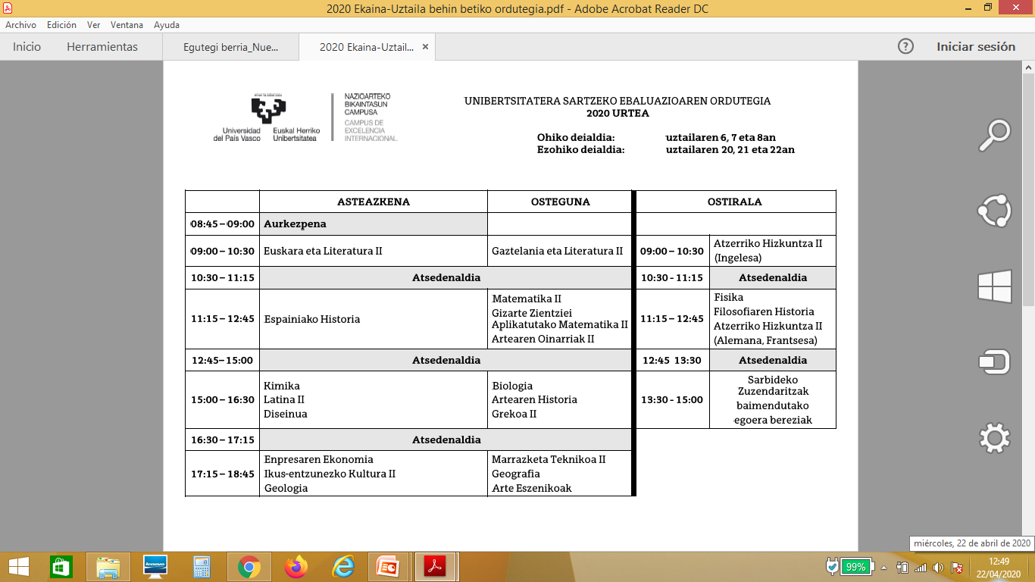
UPV/EHUra sarbidea

Slide 16
Unibertsitatea: erabakitze prozesua
Orientazio programa
EHU/UPV informazioa
Gutxieneko notak 2019-20 Informazio saioak ikastetxeetan Jarduera praktikoak: Batx 1. mailan Orientazio azokak 2019 Jardunaldi irekiak 2019
Beste Unibertsitateen informazio jardunaldiak
Banakako elkarrizketak orientatzailearekin
16

Slide 17
Unibertsitate bekak
Hezkuntza Sailak: deialdia uztailean atera ohi da. Azken deialdia: EHAA 2019-07-11
Hezkuntza Ministerioaren mugikortasun beka orokorrak
Becas de estudio por comunidades, becas MEC… ( Twitter: @BecasEstudio)
“Locos por las becas” facebook-en eta twitter-en
17

Slide 18
GAITASUN MAILA 5
GAITASUN MAILA 4
GAITASUN MAILA 3
GAITASUN MAILA 2
GAITASUN MAILA 1
GRADUONDOKO TITULUA
GRADU TITULUA
GOI TEKNIKARIA
TEKNIKARIA
OINARRIZKO PROFESIONALA
DOKTOR OSASUN PUBLIKO MASTERRA
ERIZAINTZA MEDIKUNTZA FARMAZIA GIZA NUTRIZIOA ETA DIETETIKA
LABORATEGI KLINIKOA ETA BIOMEDIKOA
ERIZAIN LAGUNTZAILE TEKNIKOA
MENDEKO PERTSONENTZAKO ZAINTZETAKO LAGUNTZA

Slide 19
IES TXURDINAGA BEHEKOA BHI BATXILERGOKO MODALITATEAK
ZIENTZIAK A -D EREDUAK
1. BATXILERGOA
ENBORREKO IKASGAIAK | ENBORREKO AUKERAZKOAK 4 ordu | ESPEZIFIKOAK 4 ordu
Matematika I 4 ordu Gorputz Hezkuntza 2 ordu Filosofia 3 ordu Euskara eta Litera. I 3 ordu Ingelesa I 3 ordu Gaztelan. eta Litera. I 3 ordu | Físika eta Kímika Marrazketa Teknikoa I / Biologia eta Geologia (1 aukeratu) 2 AUKERATU | IKT Enborrezko aukerazho 3.a / Kultura Zientifikoa (1 aukeratu) 2 AUKERATU

Slide 20
IES TXURDINAGA BEHEKOA BHI BATXILERGOKO MODALITATEAK
ZIENTZIAK A -D EREDUAK
2. BATXILERGOA
ENBORREKO IKASGAIAK | ENBORREKO AUKERAZKOAK 4 ordu | ESPEZIFIKOAK 4 ordu
Matematika II 4 ordu Espainiako Historia 4 ordu Euskara eta Litera. II 3 ordu Ingelesa II 3 ordu Gaztelan. eta Litera. II 3 ordu | Biologia Kimika Fisika Marrazketa Teknikoa II 2 AUKERATU | Psikologia Enborreko aukerazko 3.a Enborreko aukerazko 4.a 2 AUKERATU

Slide 21
IES TXURDINAGA BEHEKOA BHI BATXILERGOKO MODALITATEAK
GIZA ETA GIZARTE ZIENTZIAK A - D EREDUAK
1. BATXILERGOA
ENBORREKO IKASGAIAK | ENBORREKO AUKERAZKOAK 4 ordu | ESPEZIFIKOAK 4 ordu
Latina I edo Mate GGZZ I 4 ordu Gorputz Hezkuntza 2 ordu Filosofia 3 ordu Euskara eta Litera. I 3 ordu Ingelesa I 3 ordu Gaztelan. eta Litera. I 3 ordu | Ekonomia Mundu Garaikidearen Historia /Literatura Unibertsala (gaztelaniaz)(1 aukera) 2 AUKERATU | IKT Latina I / Mate GGZZ I / Enborreko aukerazko 3.a (1 aukera) 2 AUKERATU

Slide 22
IES TXURDINAGA BEHEKOA BHI BATXILERGOKO MODALITATEAK
GIZA ETA GIZARTE ZIENTZIAK A - D EREDUAK
2. BATXILERGOA
ENBORREKO IKASGAIAK | ENBORREKO AUKERAZKOAK 4 ordu | ESPEZIFIKOAK 4 ordu
LatinaII / Mate GGZZ II 4 ord Espainiako Historia 4 ordu Euskara eta Litera. II 3 ordu Ingelesa II 3 ordu Gaztelan. eta Litera. II 3 ordu | Geografia Enpresaren Ekonomia 2 AUKERATU | ♦Filosofiaren Historia ♦Psikologia / Latina II / Matem GGZZ II (1 aukeratu) 2 AUKERATU

Slide 23
IES TXURDINAGA BEHEKOA BHI BATXILERGOKO MODALITATEAK
ARTEAK A – B – D EREDUAK
1. BATXILERGOA
OINARRIZKO IKASGAIAK | ENBORREKO AUKERAZKOAK 4 ordu | ESPEZIFIKOAK 4 ordu
Artearen Oinarriak I 4 ordu Gorputz Hezkuntza 2 ordu Filosofia 3 ordu Euskara eta Litera. I 3 ordu Ingelesa I 3 ordu Gaztelan. eta Litera. I 3 ordu | Ikus-entzunezkoen Kultura I Mundu Garaikidearen Historia / Literatura Unibertsala (gaztelaniza) (1 aukeratu) 2 AUKERATU | Marrazketa Artistikoa I Bolumena /Marrazk. Tekn. I (gaztelaniaz) (1 aukeratu) 2 AUKERATU

Slide 24
IES TXURDINAGA BEHEKOA BHI BATXILERGOKO MODALITATEAK
ARTEAK A – B – D EREDUAK
2. BATXILERGOA
ENBORREKO IKASGAIAK | ENBORREKO AUKERAZKOAK 4 ordu | ESPEZIFIKOAK 4 ordu
Artearen Oinarriak II 4 ordu Espainiako Historia 4 ordu Euskara eta Litera. II 3 ordu Ingelesa II 3 ordu Gaztelan. eta Litera. II 3 ordu | Ikus-entzunezkoen Kultura II Arte Eszenikoak / Diseinua (1 aukeratu) 2 AUKERATU | Marrazketa Artistikoa II Adierazpen Grafiko Plastikoaren Teknikak / Marrazketa Teknikoa II (gaztelaniaz) /( Enborreko aukerazko 3. (1 aukeratu) 2 AUKERATU

Slide 25
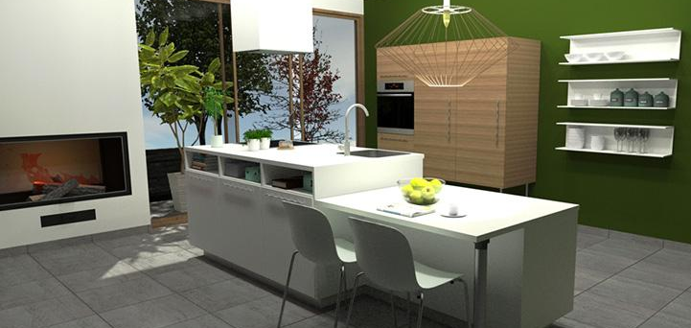
GOI MAILAKO LANBIDE HEZIKETA DEKORAZIO-LANEN PROIEKTUETAN ETA ZUZENDARITZAN
ARAUBIDE BEREZIKO IRAKASKUNTZAK
ARTE PLASTIKOA ETA DISEINUA, BARNEALDEEN DISEINUA LANBIDE-ARLOA
D EREDUA - 3 IKASTURTE
1. ETA 2. IKASTURTEAK (1.740 ESKOLA-ORDU INSTITUTUAN)
3. IKASTURTEA: ENPRESA ETA BULEGOETAN EGITEKO PRAKTIKAK
(135 ORDU) + AMAIERAKO PROIEKTUA (75 ESKOLA-ORDU).
ETXEBIZITZEN, MERKATARITZA-LOKALEN, OSTALARITZA-LOKALEN, BULEGOEN... BARNEALDEEN DISEINUA GARATU AHAL DUEN GOI-MAILAKO TEKNIKARIA DA.
Egilea: A. Uriarte

Slide 26
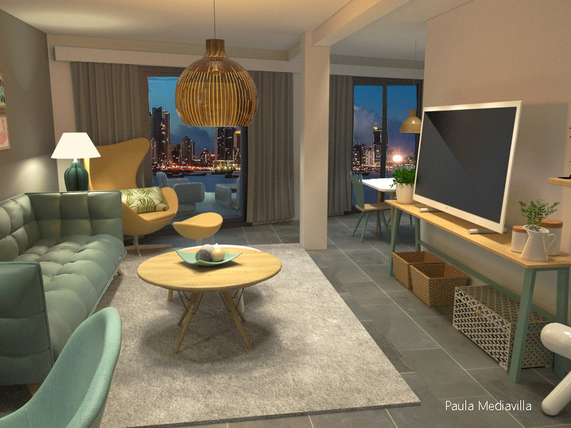
GOI MAILAKO LANBIDE HEZIKETA DEKORAZIO-LANEN PROIEKTUETAN ETA ZUZENDARITZAN
DEKORAZIO-LANEN PROIEKTUETAN ETA ZUZENDARITZAN GOI-MAILAKO TEKNIKARIAK ARKITEKTURA BULEGOETAN EDOTA ALTZARI ETA DEKORAZIO DENDETAN LAN EGIN AHAL DU; BAITA ERAIKUNTZA-ENPRESETAN EDO HIGIEZINEN ENPRESETAN ERE. IZAN ERE, PROIEKTUAREN ADIERAZPEN GRAFIKOA GAUZATZEKO GAI DA BAI OHIKO PROIEKTUETAN, BAI AURKEZPEN BEREZIEI, ERAKUSKETEI, PUBLIZITATEARI EDOTA SALMENTARI BEGIRA
Autor
Eragia: P. Mediavilla

Slide 27
MILA ESKER ZUEN ARRETAGATIK

